Slide 1
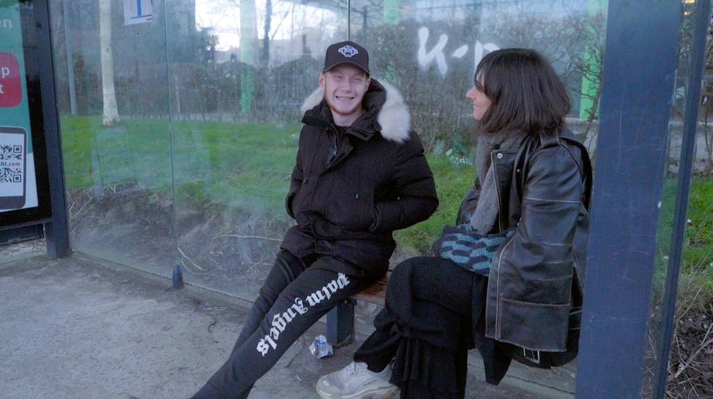
Verander je vraag en verwonder je over het antwoord

Slide 2
Dit vertelden de jongeren tijdens de uitvoeringsfase
Ik had het gevoel dat ze meer naar mijn dossier keken dan naar wie ik echt ben. – Jongere, 18 jaar
Ik voelde me vaak niet gehoord, alsof mijn mening er niet toe deed. - Jongere, 17 jaar
Soms wil ik gewoon dat iemand naast me zit en luistert, zonder meteen oplossingen te geven. – Jongere, 18 jaar
Het duurde lang voordat ik iemand vond die echt begreep wat ik doormaakte. – Jongere, 19 jaar
De jeugdzorg heeft me geholpen om mijn leven weer op de rails te krijgen, maar ik voel me nu ontspoort omdat ik niet weet waar ik naar toe ga. – Jongere, 19 jaar

Slide 3
Wat we doen
Ik zeg vaak ja, zodat ze me met rust laten. Maar eigenlijk weet ik niet wat ik moet doen. – Jongere, 17 jaar

Slide 4
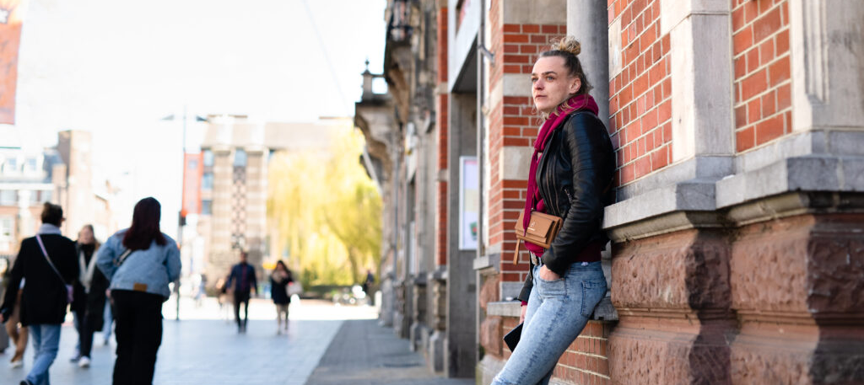
Wat kunnen we leren van de jongeren?
Over het systeem
En onszelf

